Slide 1
Công Nghệ Thông Tin – Đại Học Kiến Trúc Đà Nẵng
Trí Tuệ Nhân Tạo AI
Nhóm 9: Đỗ Tuấn Thịnh
Nguyễn Hữu Cương

Slide 2

Welcome To Group 9 – 18CT3
Báo Cáo Môn Học Trí Tuệ Nhân Tạo AI
Đề Tài: Tìm hiểu Machine Learning và xây dựng ứng dụng minh họa

Slide 3
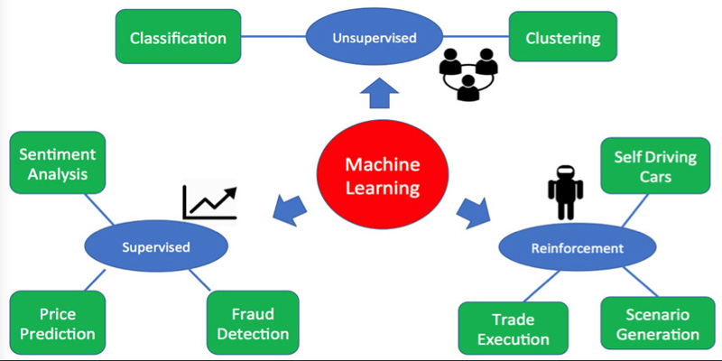
Machine Learning là gì ?
(Học Máy)
Khái Niệm
Machine Learning là một lĩnh vực nhỏ của Khoa Học Máy Tính, nó có khả năng tự học hỏi dựa trên dữ liệu đưa vào mà không cần phải được lập trình cụ thể.
01
Supervised Learning (Học có giám sát)
02
Unsupervised Learning (Học không giám sát)
Supervised Learning sẽ nhận training set là các cặp giả thiết – kết quả để train và đưa ra output dựa trên các cặp dữ liệu training.
Ở Supervised Learning training set của chúng ta là các cặp giả thiết – kết quả thì ở Unsupervised Learning ta chỉ có giả thiết mà không biết trước kết quả - outcomes của chúng ta ra sao.

Slide 4
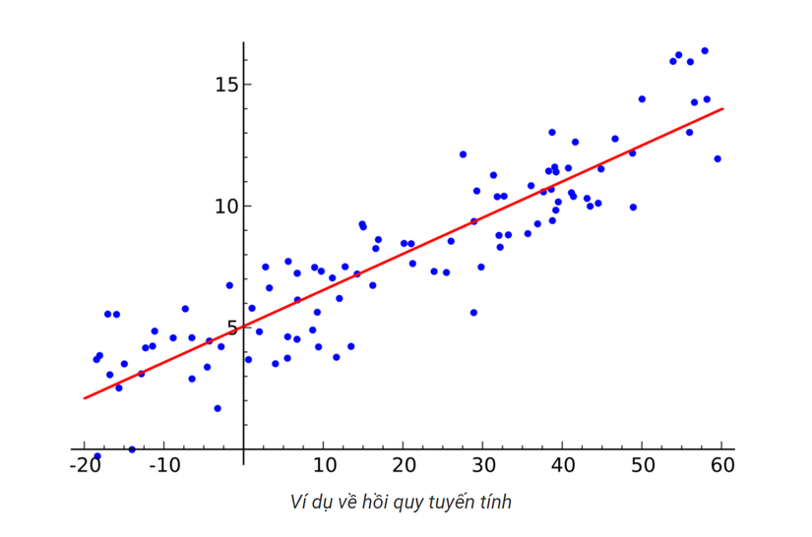
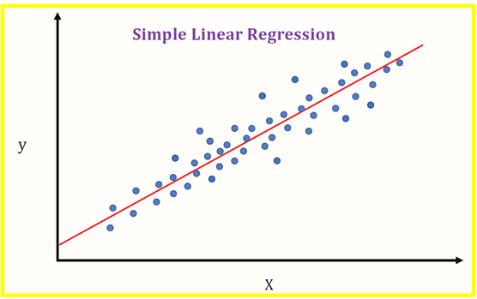
Supervised Learning
Học Có Giám Sát
Regression
Hồi Quy
Classification
Tìm một hàm số phù hợp với training set, từ đó dự đoán output
Phân Loại
Phân loại input dựa vào 1 hàm số phân tách giữa các loại

Slide 5
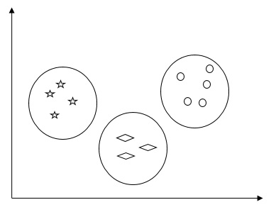
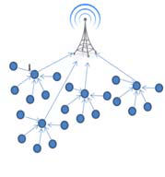
Unsupervised Learning
Học KhôngGiám Sát
Clustering
Phân Nhóm
Non-Clustering
Tìm các điểm chung trong các input và phân nhóm các input theo điểm chung đó
Không Phân Nhóm
Tìm ra quy luật trong chaos – hỗn độn

Slide 6
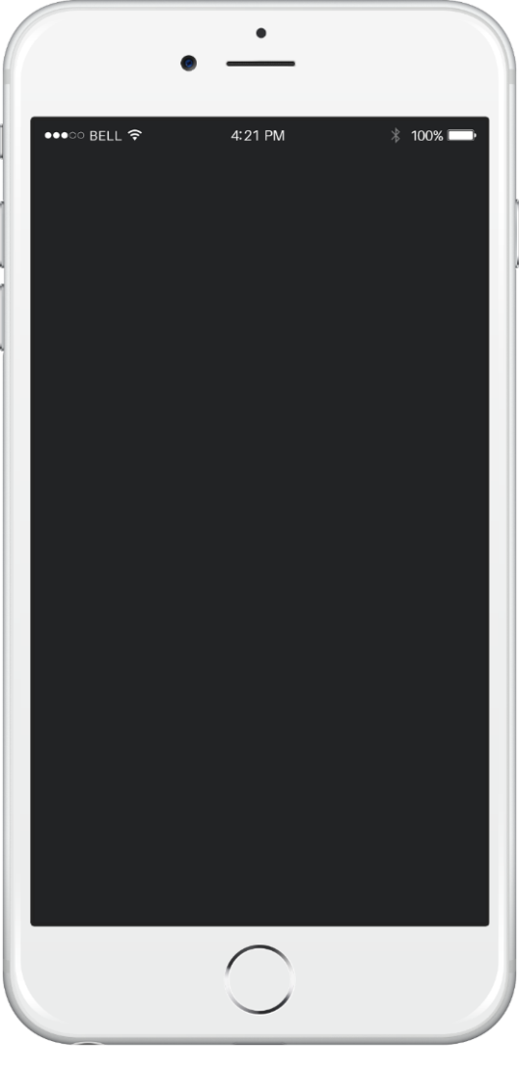
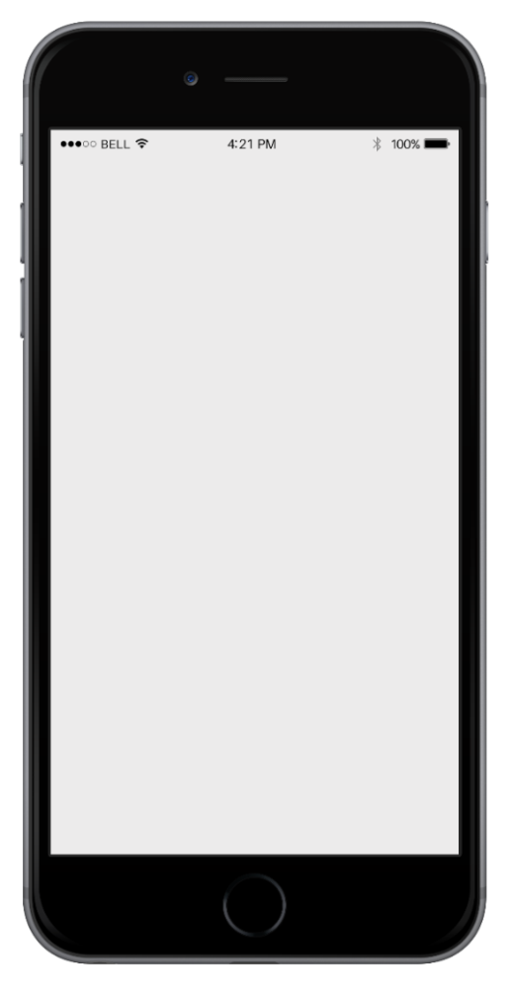




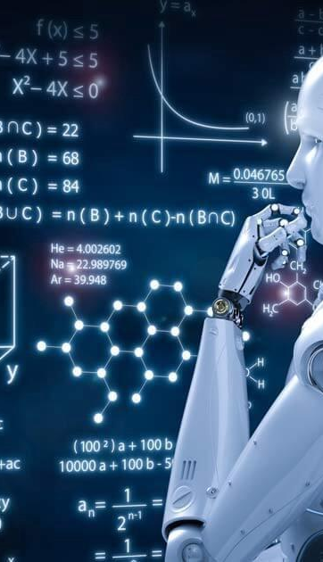
Ứng Dụng Machine Learning
Smart home
Y học
Chặn Quảng cáo
Hệ thống tự động
Công Cụ Tìm Kiếm

Slide 7
Ứng Dụng Machine Learning Minh Họa
Hệ Thống Điểm Danh Bằng Khuôn Mặt
Trong thực tế thì ứng dung về Machine Learning rất là nhiều. Với nhu cầu xã hội phát triện về định danh thì nhóm 9 quyết định phát triển ứng dụng nhận diện và điểm danh bằng khuôn mặt . Với khả năng tìm ra khuôn mặt và thực hiện kiểm tra thông tin và tiến hành điểm danh cho sinh viên đó theo thời gian thực.

Slide 8
Chi Tiết Ứng Dụng
App Description
Sử Dụng Ngôn Ngữ Lập Trình Python
Với các model và library như opencv, numpy … thì tụi e đã tiến hành tìm hiểu và xây dựng nên hệ thống nhận diện khuôn mặt và detect nó ra sau đấy lưu dữ liệu vào Dataset cùng với thông tin người dùng vào Database. Tiếp theo đó là trainning hệ thống nhận vào dữ liệu. Cuối cùng là lấy thông tin nhận được từ camera để định danh khuôn mặt đó với thông tin lưu ở Database

Slide 9
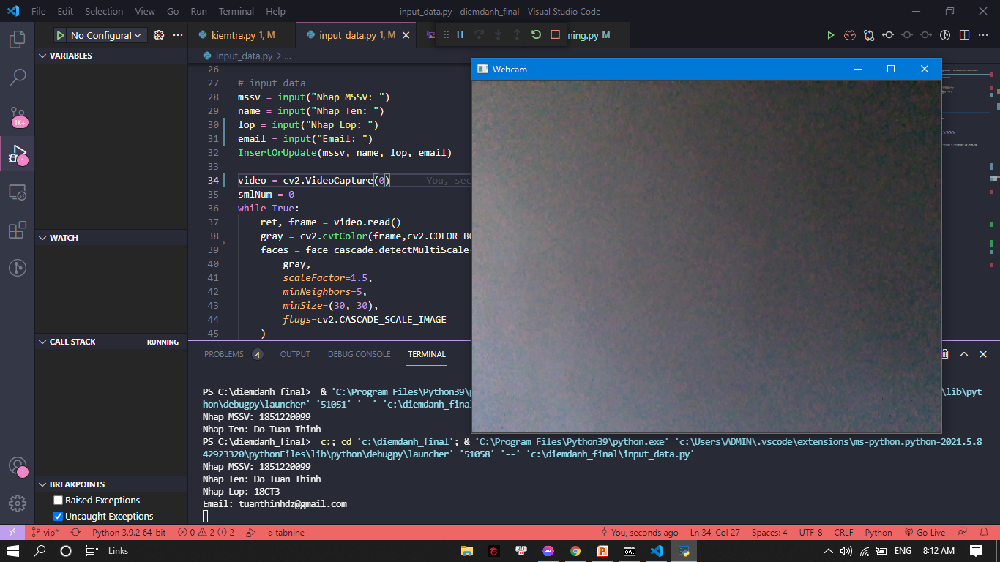
Demo Ứng Dụng
Input Data
Cho phép nhập vào thông tin Sinh Viên và tiến hành thu nhận ảnh của người đó vào hệ thống để tiến hành trainning

Slide 10
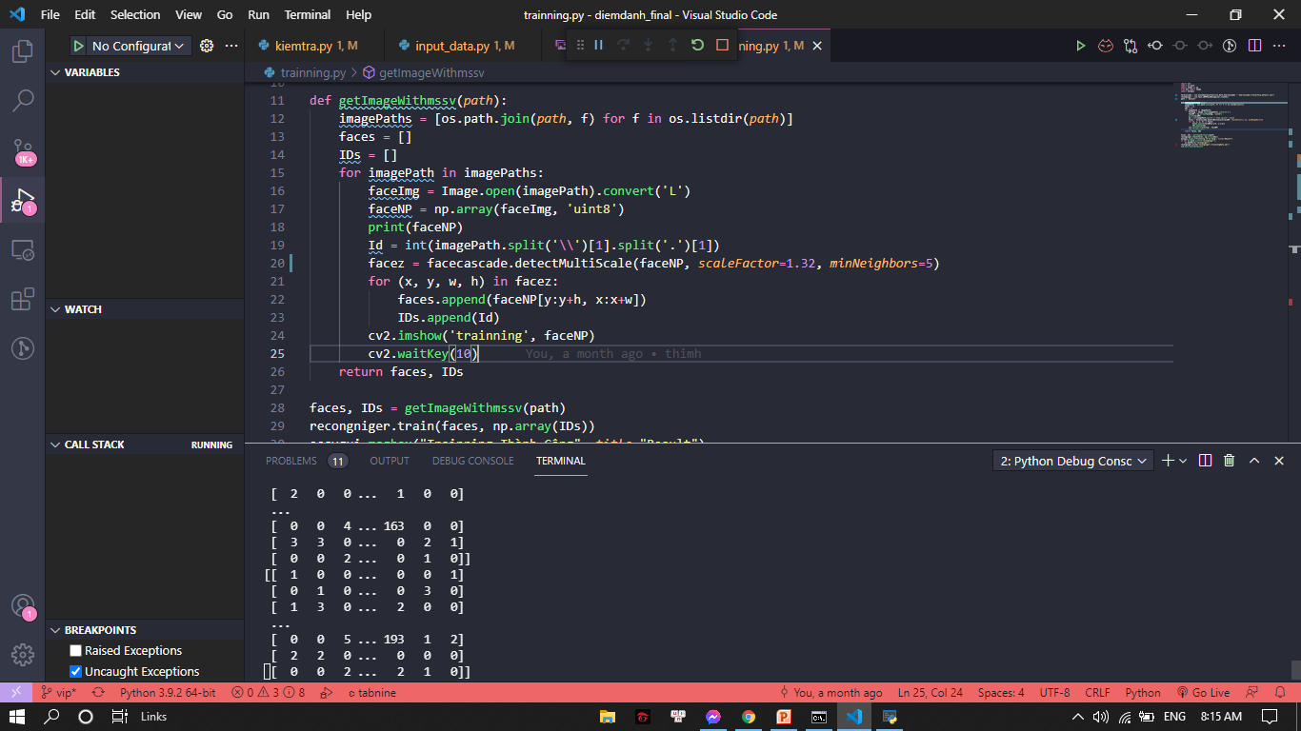
Demo Ứng Dụng
Trainning Set
Thực hiện đọc từng ảnh khuôn mặt và trích xuất, phân tích các đặc điểm khuôn mặt bằng các vector đa chiều. Lưu file vừa trainning vào recogniger

Slide 11
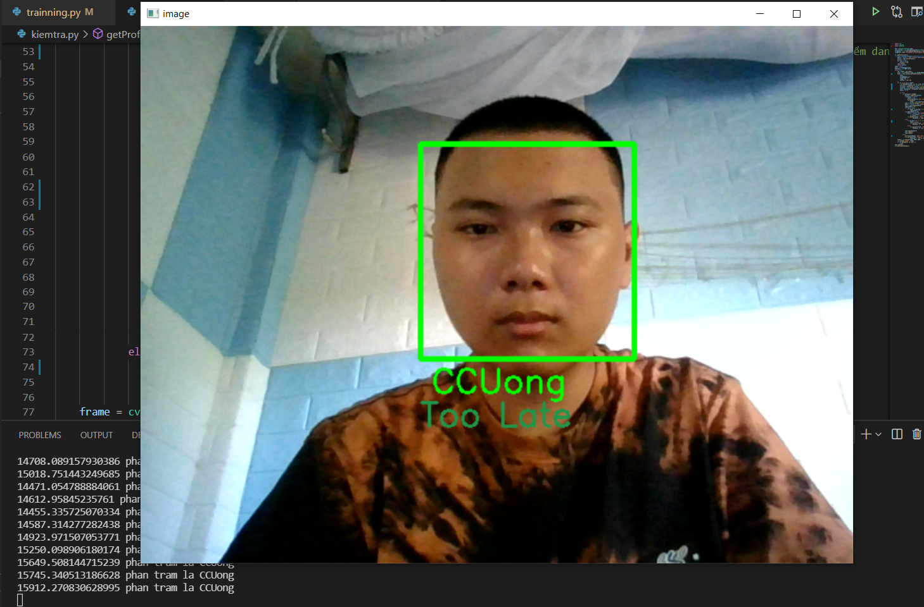
Demo Ứng Dụng
Check Info
Nhận dữ liệu thông qua Webcam từ đó đưa ra kết quả dự đoán về sinh viên, độ tin cậy từ 10000, nếu nhận ra thì tiến hành lấy thông tin từ database và hiển thị lên màn hình cùng với ghi nhận điểm danh vào ngày hôm đó trong csdl

Slide 12
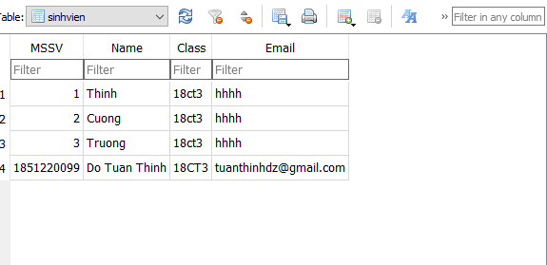
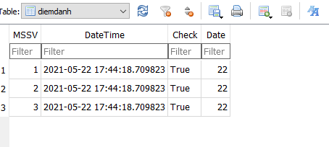
Demo Ứng Dụng
Phía Cơ Sở Dữ Liệu
Tiến hành lưu trữ các thông tin liên quan đến sinh viên, và check điểm danh nếu ghi nhận khuôn mặt

Slide 13
Section Break Slide
Trên đây là bài báo cáo về đề tài của nhóm 9 chúng em. Mới bước đầu tìm hiểu nên còn nhiều thiếu sót mong được sự ủng hộ và góp ý của giảng viên cùng toàn thể các bạn sinh viên trong lớp. Chúng em xin chân thành cảm ơn !!!

Slide 14
Thank You
For The Attention

